Slide 1


Проект
«Здоровье с доставкой на дом» восстановление пожилых людей и инвалидов, перенесших тяжелые заболевания или травмы, как возможность вернуться к самостоятельной жизни
Аскарова Марина Владимировна - заведующий отделения надомного социального обслуживания ГАУСО «КЦСОН «Забота» МТЗ и СЗ РТ в Мамадышском муниципальном районе»

Slide 2
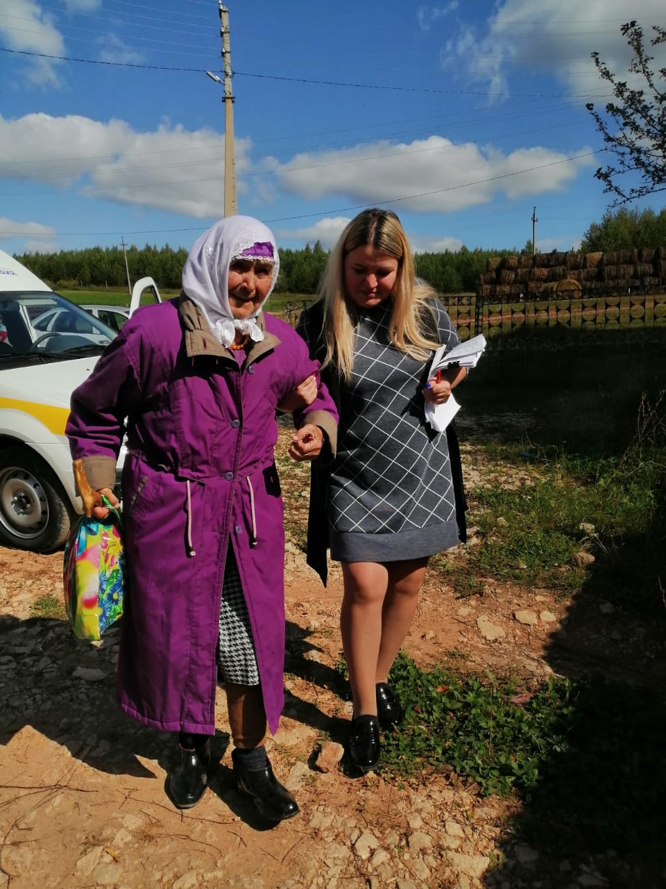
В ходе реализации проекта «Демография» выявлен спрос на предоставление оздоровительных процедур на дому. Из 402 пожилых граждан старше 65 лет находящихся на надомном обслуживании в ГАУСО «КЦСОН «Забота» МТЗ и СЗ РТ в Мамадышском муниципальном районе» 183 человека изъявили желание получать оздоровительные услуги на дому

Slide 3
Актуальность проекта
Проект призван повысить эффективность социально-медицинской помощи гражданам пожилого возраста и инвалидам перенесших тяжелые заболевания или травмы, которые нуждаются в реабилитации на дому. В ходе реализации данного проекта у граждан пожилого возраста и инвалидов повысится работоспособности, нормализуется режим сна и отдыха, укрепится иммунитет, повысится стрессоустойчивость.
В ходе реализации данного проекта применяются лечебная физкультура, массаж, фитотерапия, которые так необходимы людям в период восстановления после перенесенного заболевания, а так же различные социально-реабилитационные технологии отделения надомного социального обслуживания ГАУСО «КЦСОН «Забота» МТЗ и СЗ РТ в Мамадышском муниципальном районе».

Slide 4
Цели и задачи проекта
Цели проекта
Задачи проекта
Максимально возможное продление пребывания граждан пожилого возраста и инвалидов в привычное среде проживания и поддержание их социального, физического и психологического состояния
Обеспечение сохранения и укрепления здоровья пожилых людей, повышение сопротивляемости к заболеваниям, неблагоприятным воздействиям внешней среды, формирование позитивного отношения к здоровому образу жизни.

Slide 5
Проект предполагает массовый охват пожилых людей и инвалидов ведущих малоподвижный образ жизни и имеет долгосрочную перспективу. В результате реализации проекта происходит:
1. Снижение потребности маломобильных и немобильных граждан пожилого возраста и инвалидов в услугах стационарных отделений учреждений здравоохранения.
2. Улучшение самочувствия граждан пожилого возраста и инвалидов, частично или полностью утративших способность к самообслуживанию.
3. Стимулирование пожилых людей и инвалидов к усилению интереса к жизни.
4. Формирование и развитие социальной активности, повышение степени социальной адаптации граждан пожилого возраста и инвалидов
5. Расширение спектра социальных услуг учреждения.
6. Улучшение эмоционального состояния и повышение качества жизни пожилых граждан и инвалидов.

Slide 6
Итоги проекта
Проект «Здоровье с доставкой на дом» реализуется на базе отделения надомного социального обслуживания ГАУСО «КЦСОН «Забота» МТЗ и СЗ РТ в Мамадышском муниципальном районе» с февраля 2023 года.
За время реализации проекта:
- 160 пожилых людей перенесших тяжелые заболевания или травмы получили услуги реабилитации на дому
- количество выполненных процедур, сеансов массажа и занятий ЛФК – 1273
- количество проведенных консультирований -1683

Slide 7
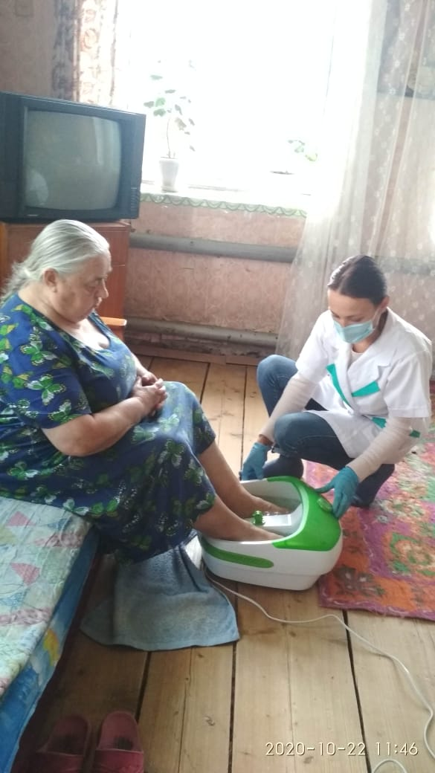
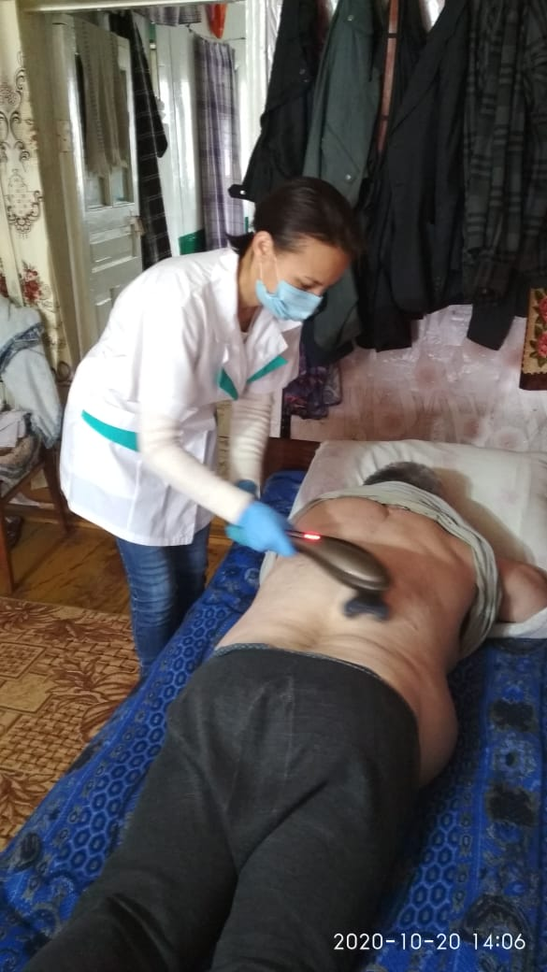
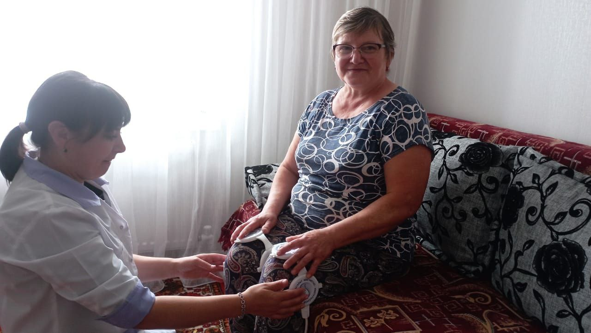
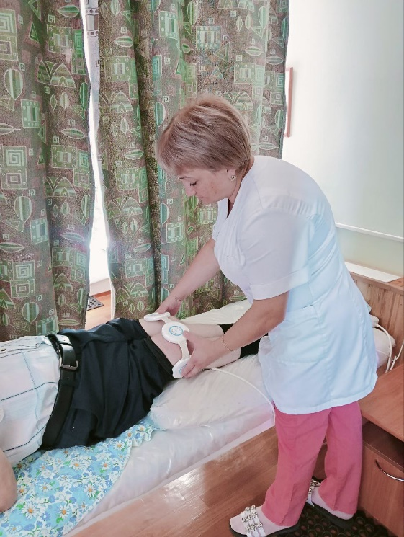
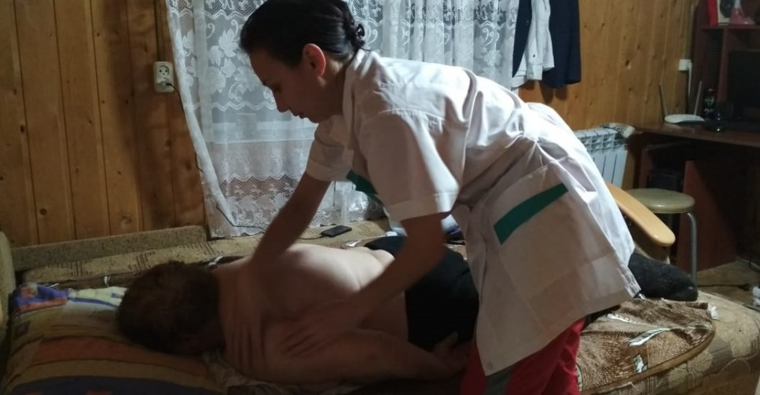
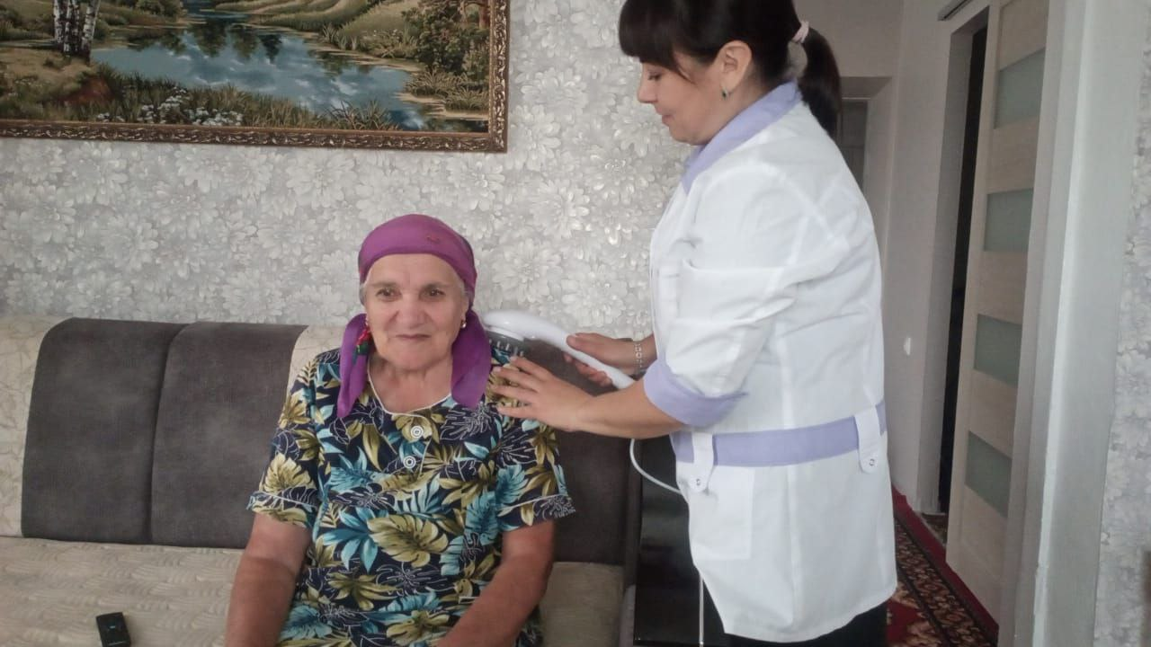
Реализация проекта

Slide 8
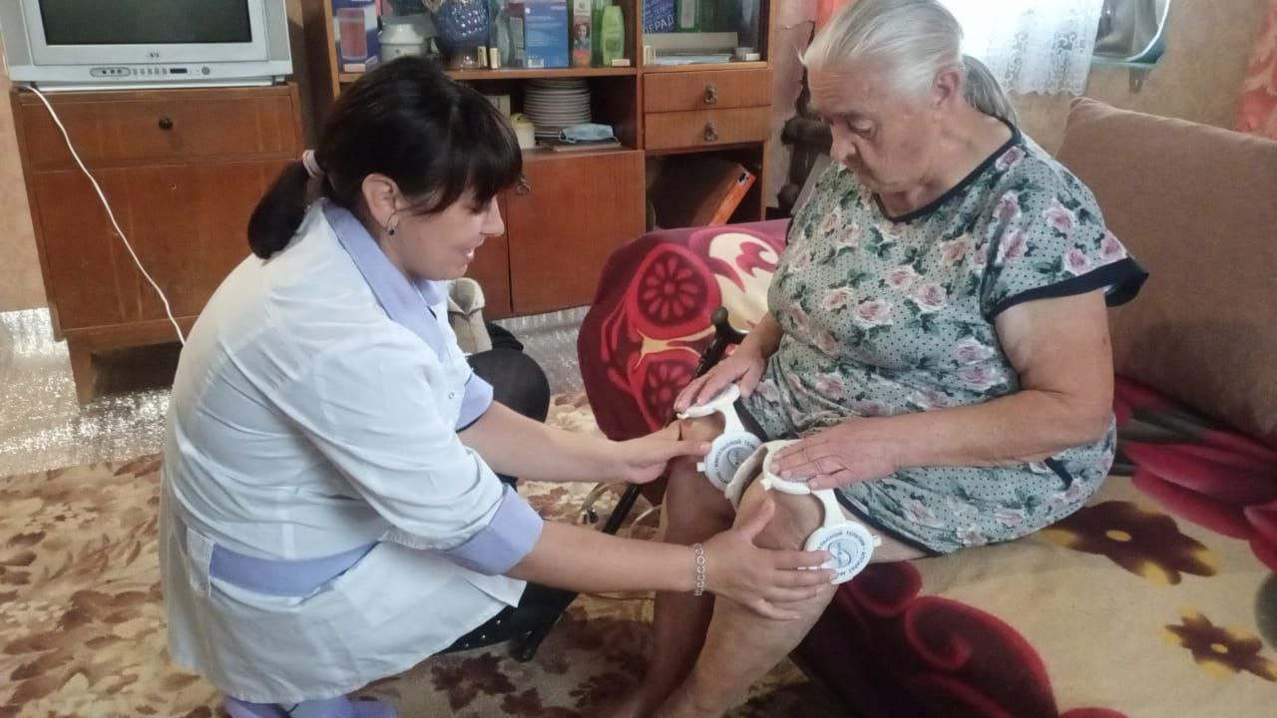
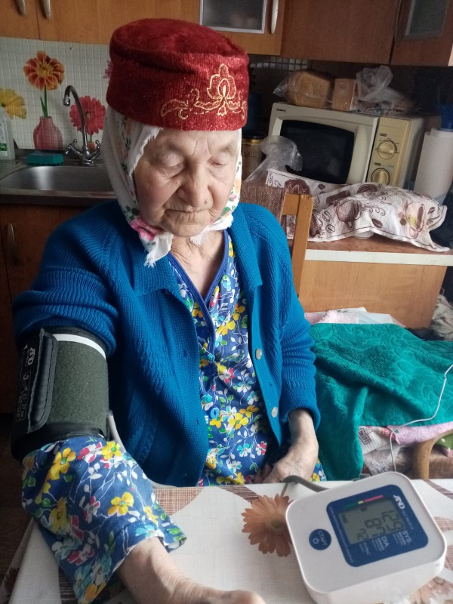
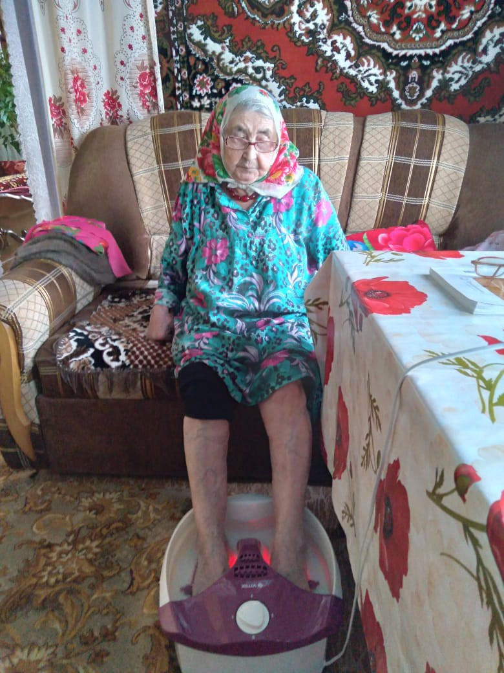
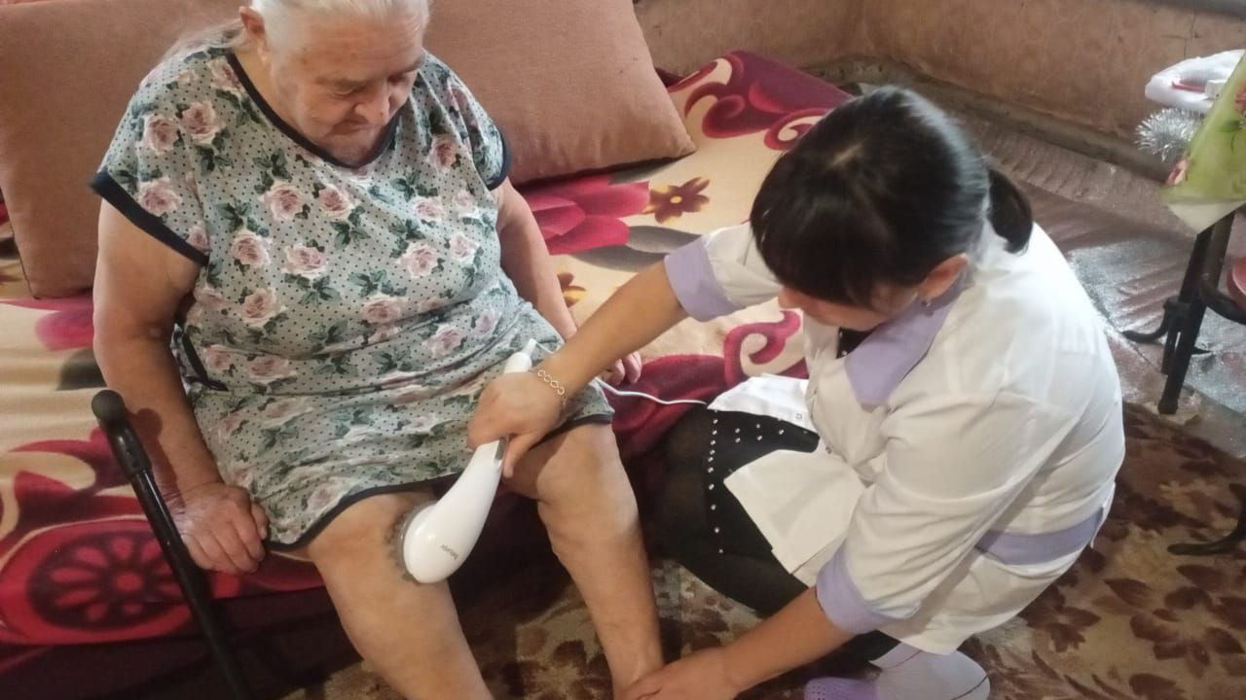
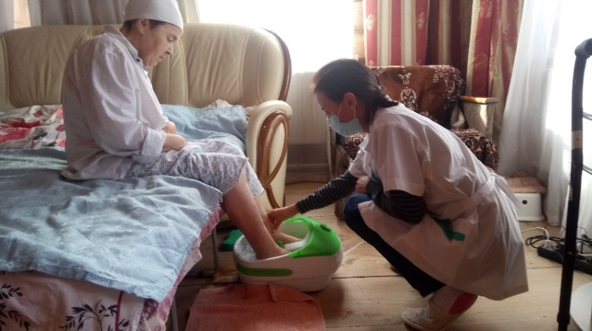
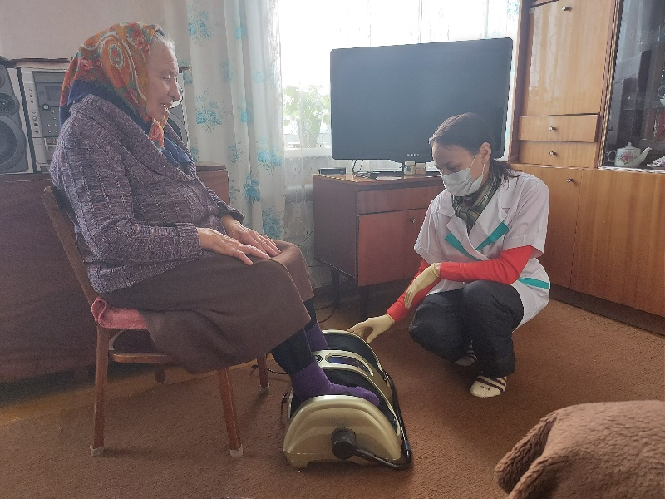

Slide 9
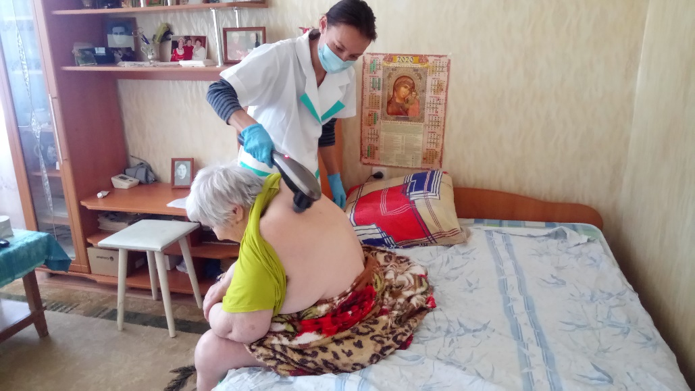
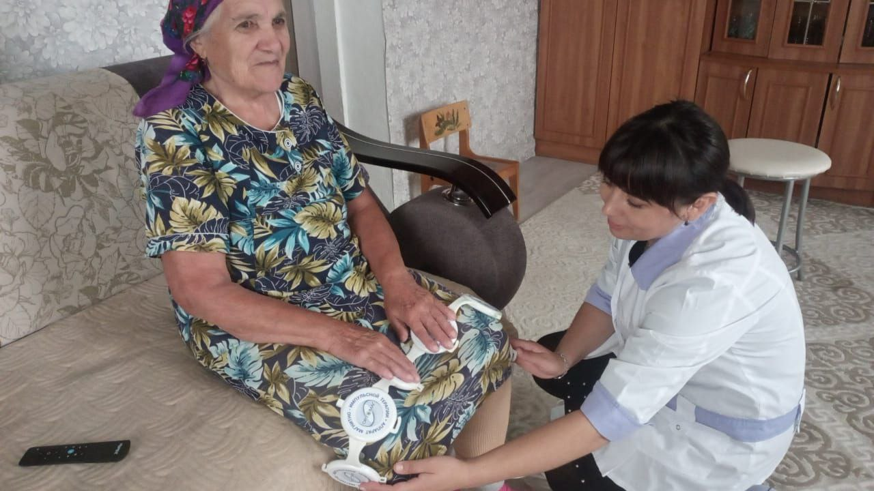
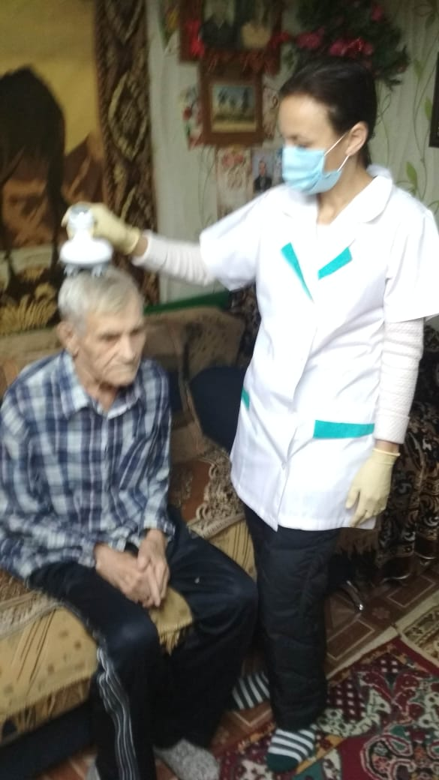
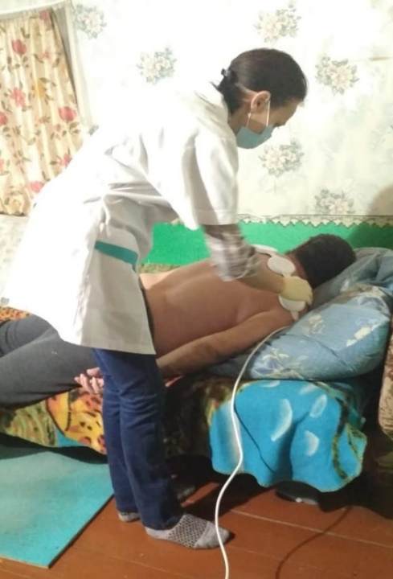
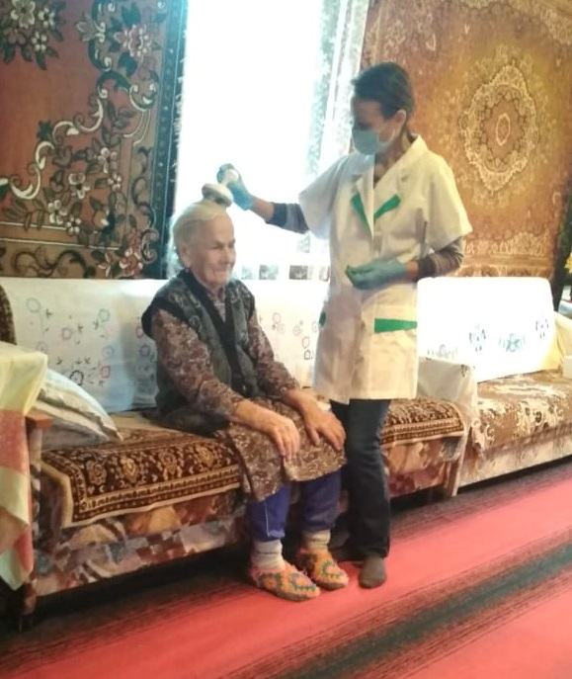
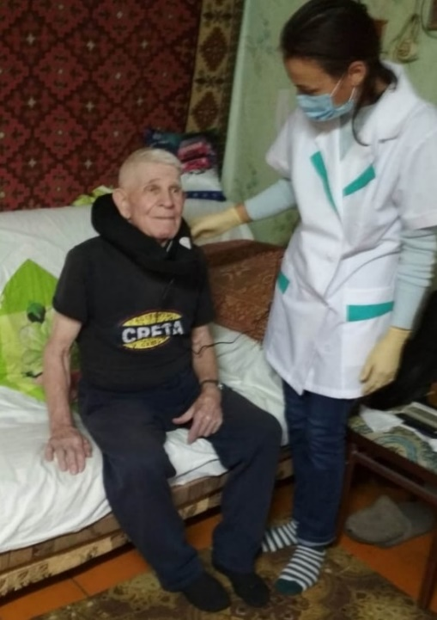

Slide 10
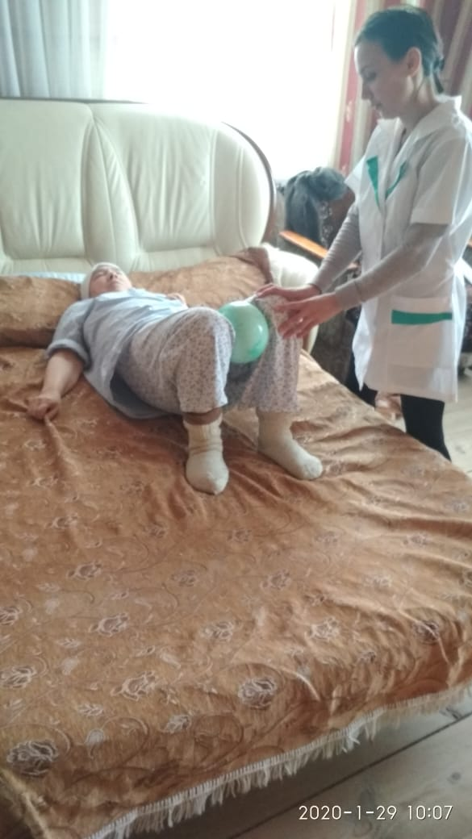
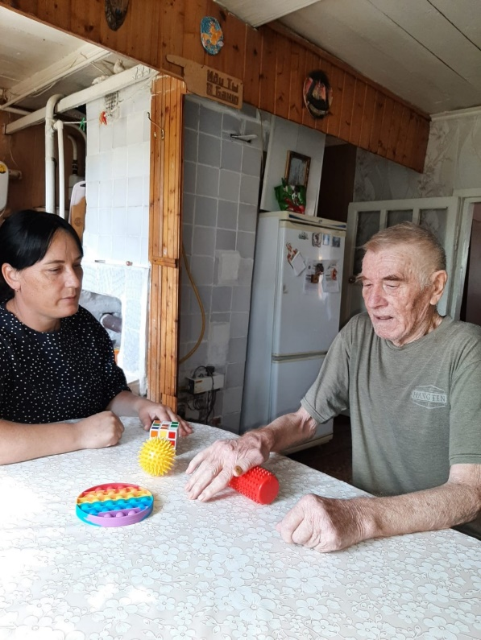
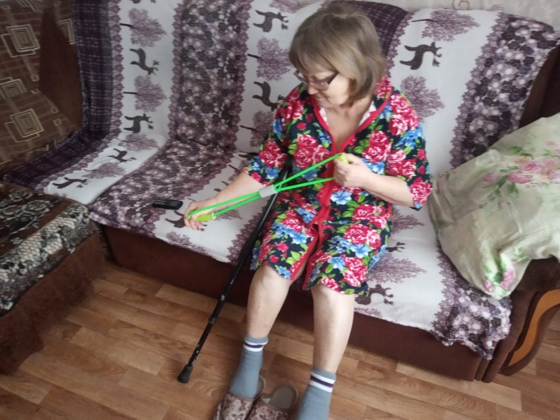
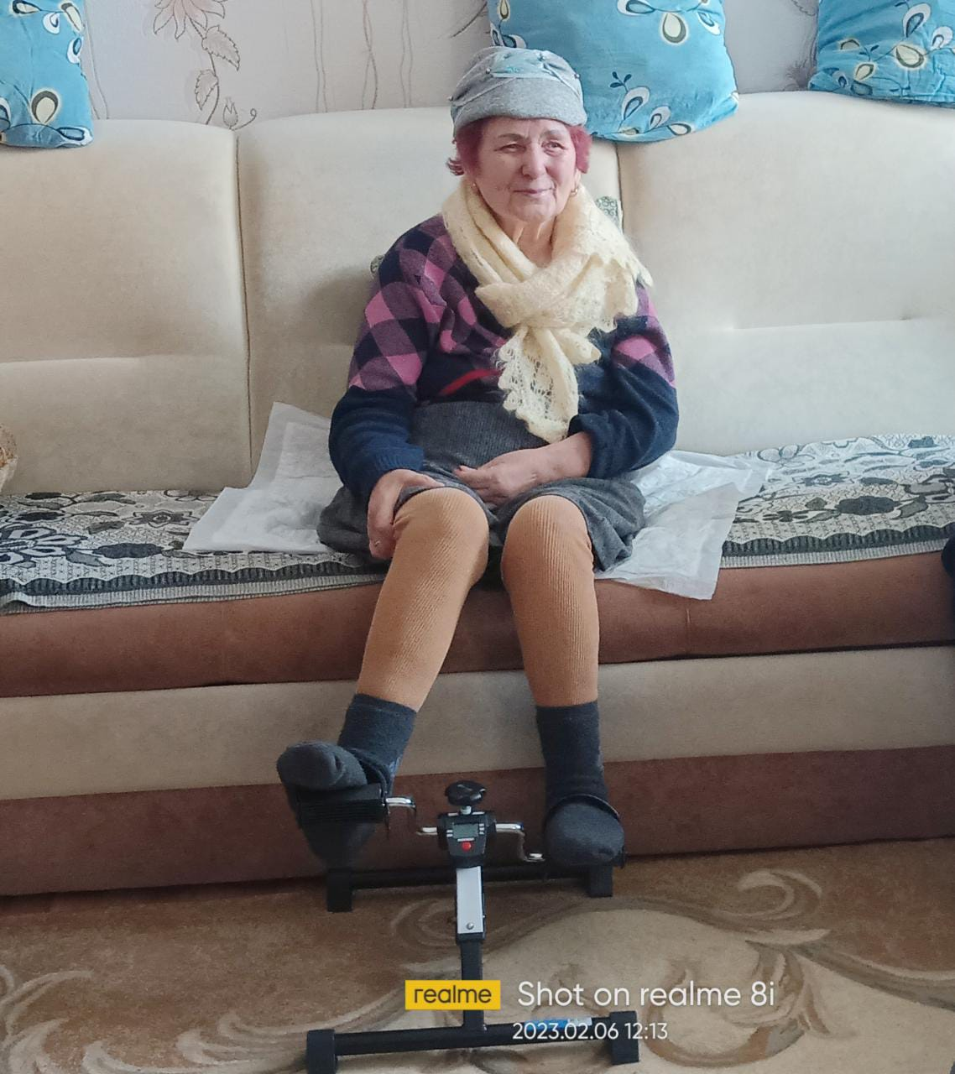
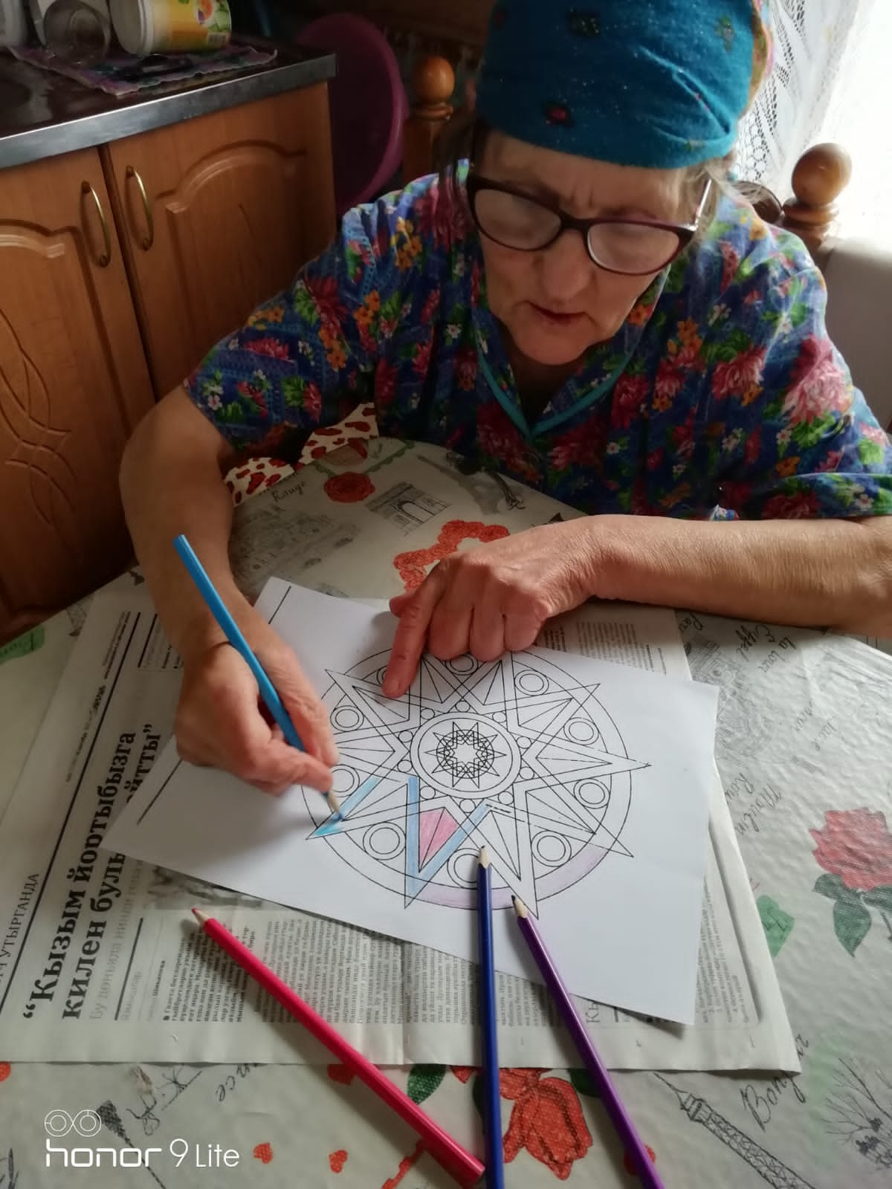
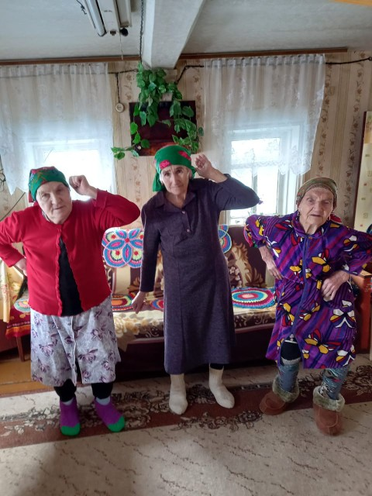
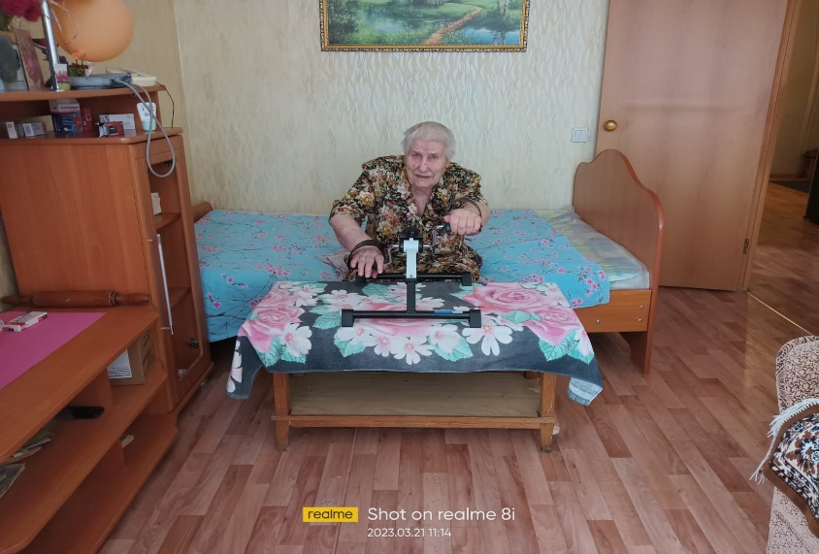
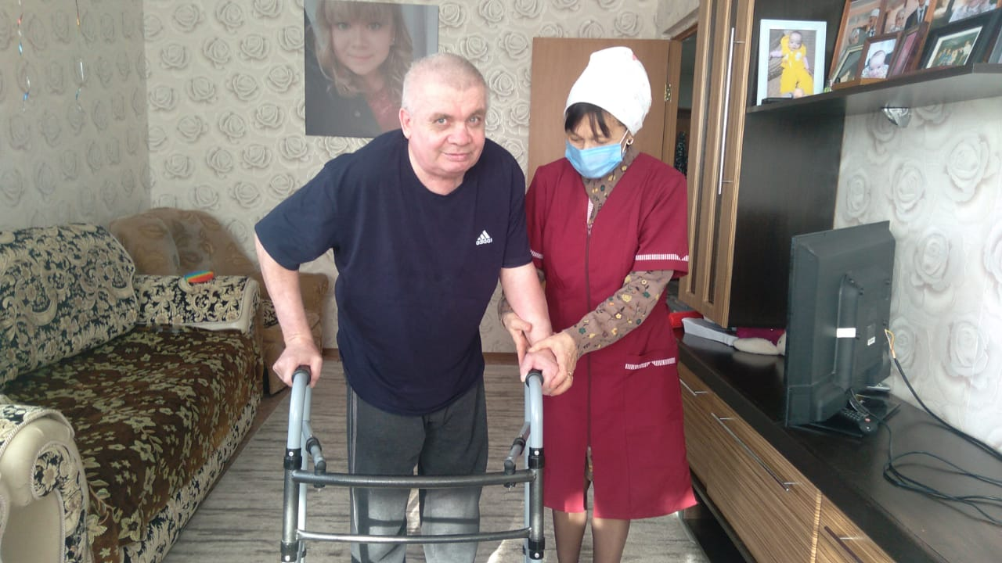

Slide 11
